Slide 1

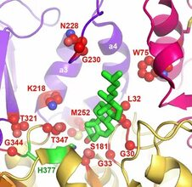
Министерство науки и высшего образования Российской Федерации ФЕДЕРАЛЬНОЕ ГОСУДАРСТВЕННОЕ БЮДЖЕТНОЕ ОБРАЗОВАТЕЛЬНОЕ УЧРЕЖДЕНИЕ ВЫСШЕГО ОБРАЗОВАНИЯ«ОРЕНБУРГСКИЙ ГОСУДАРСТВЕННЫЙ УНИВЕРСИТЕТ» Химико-биологический факультет Кафедра биохимии и микробиологии
Ферменты. Строение, определение активности и применение в диагностике заболеваний
Доцент кафедры
биохимии и микробиологии ОГУ
канд. мед. наук. доцент Науменко Ольга Александровна
Оренбург-2022

Slide 2
План
Понятие белков и пептидов
Аминокислоты и химические свойства белков
Цветные реакции на белки и пептиды.
Ферменты. Классификация.
Строение ферментов.
Энзимодиагностика.

Slide 3
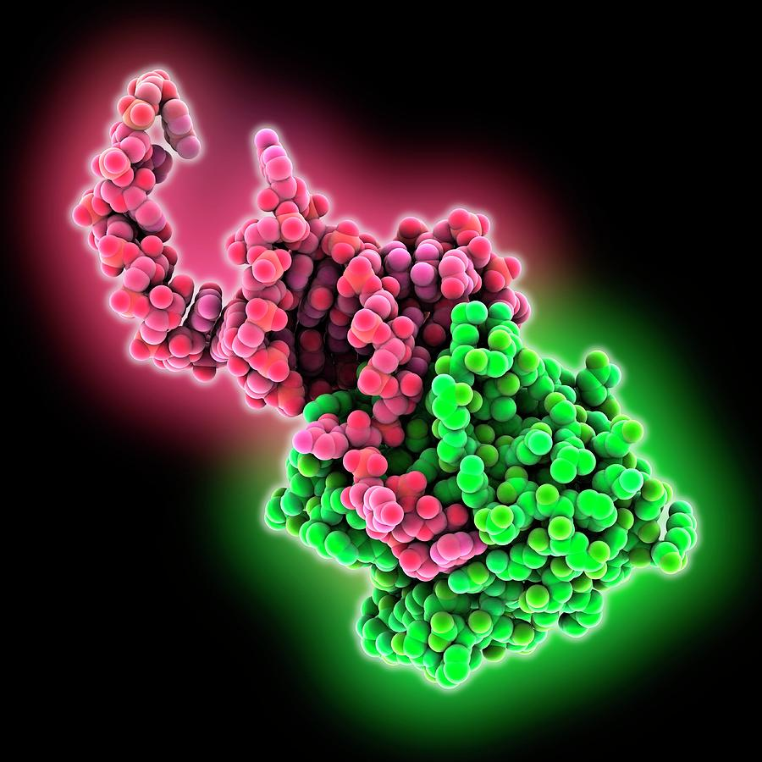
1 Понятие белков и
1. Белки и пептиды – это важнейший класс органических биополимеров.
Это природные и синтетические белки, состоящие из аминокислот, соединенных пептидными связями.
Молекулярная масса: белков от 5-10 кДа.
пептидов - до 5 кДа.
Альбумин

Slide 4
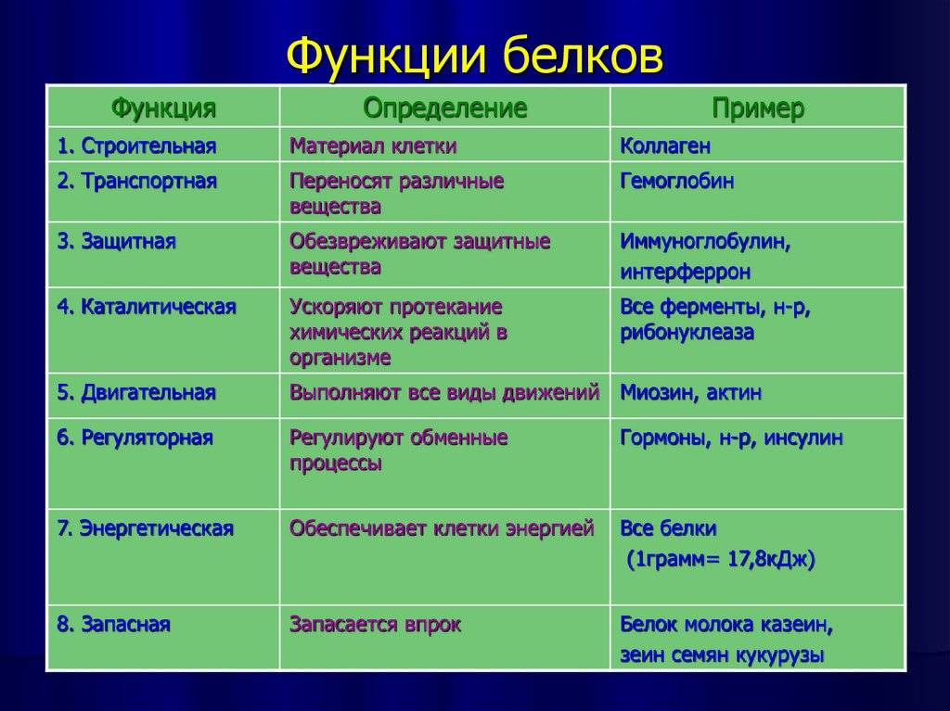
Функции белков

Slide 5
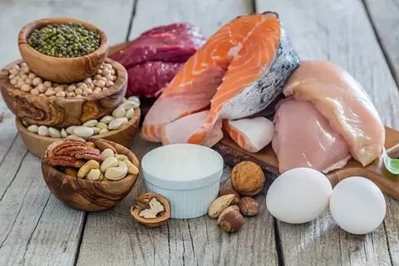
Характеристика источников белка
Белки- важная составная часть рациона питания человека. Суточная потребность 1 - 0,75 г/кг.
По своему значению аминокислоты входящие в состав белка делятся на две группы:
заменимые (12) и незаменимые - 8

Slide 6
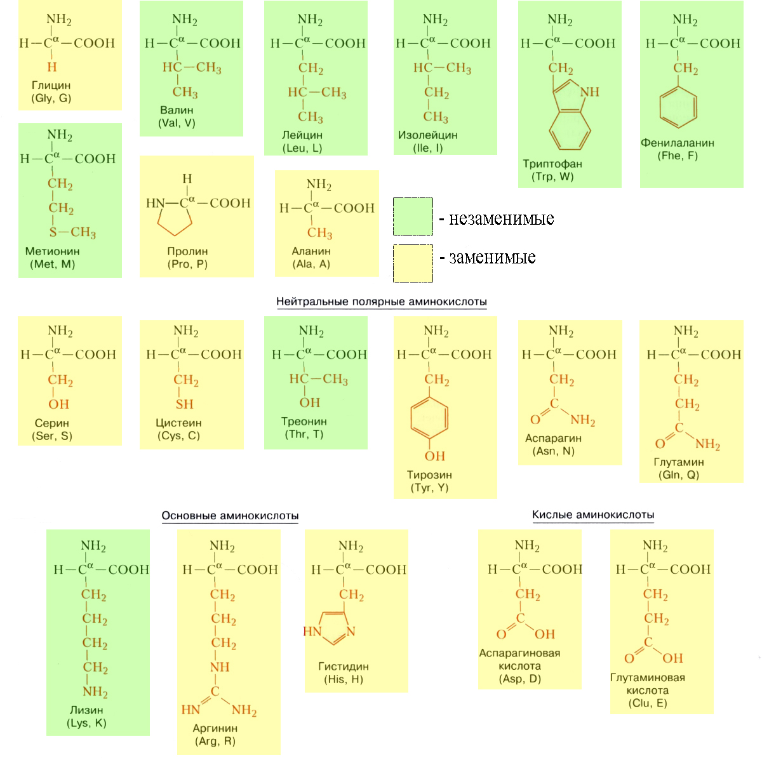
Аминокислоты

Slide 7
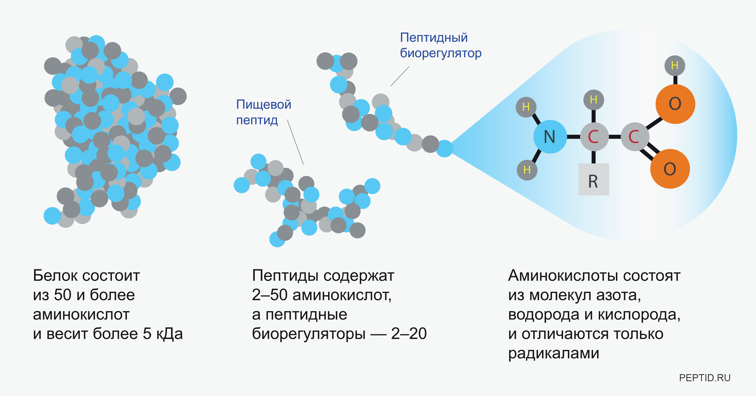
Отличие белков и пептидов

Slide 8
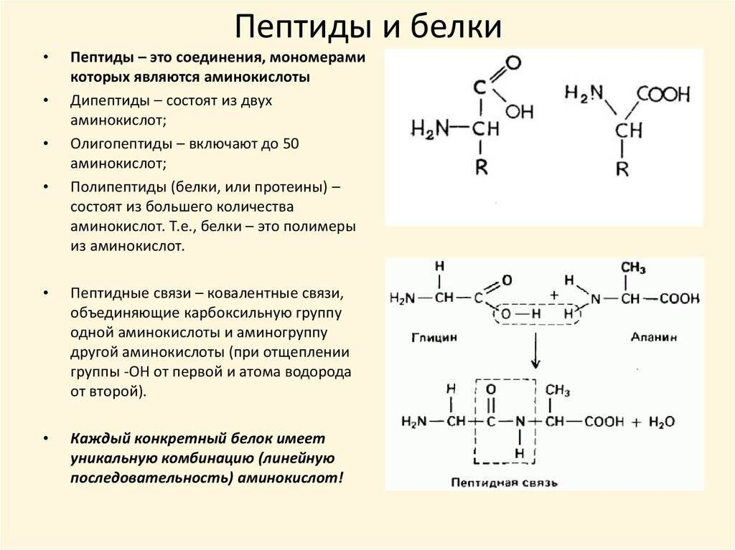

Slide 9
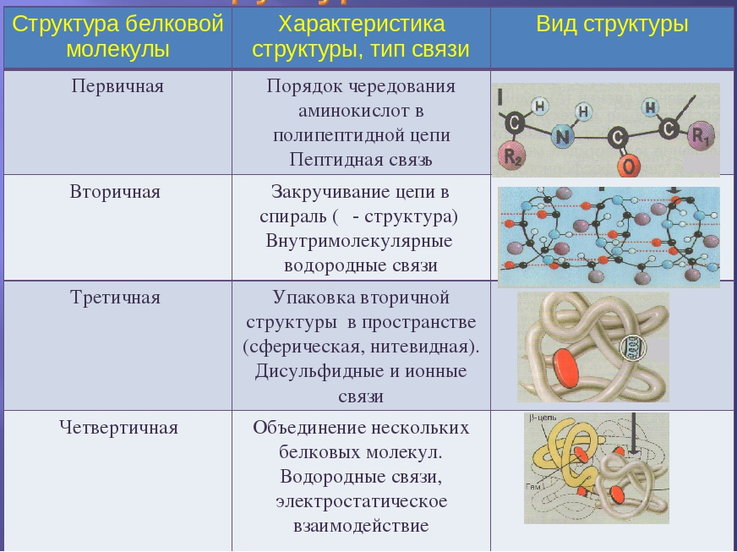
Структура белков

Slide 10
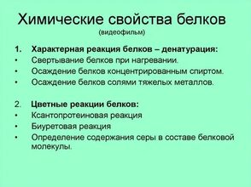

Slide 11
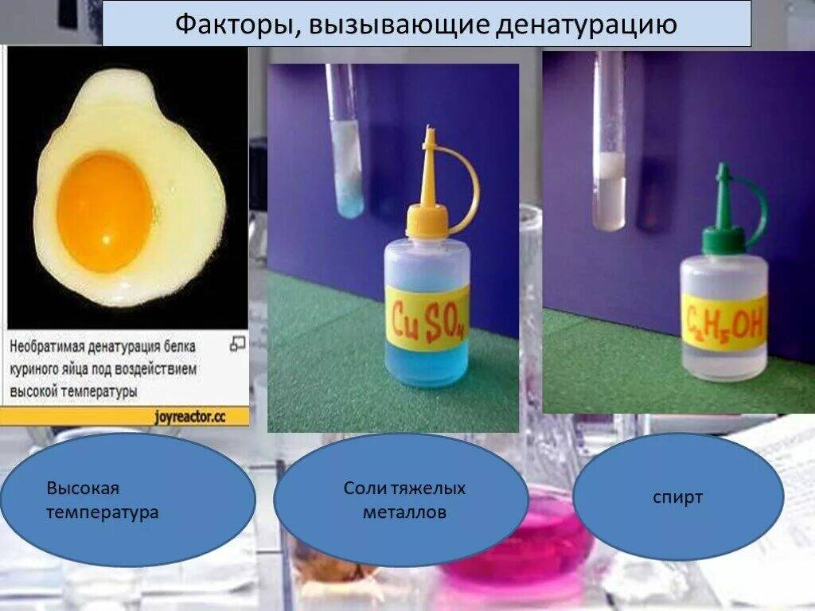

Slide 12
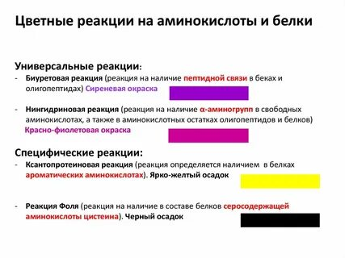
Цветные реакции

Slide 13
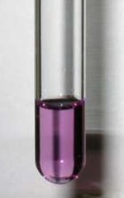
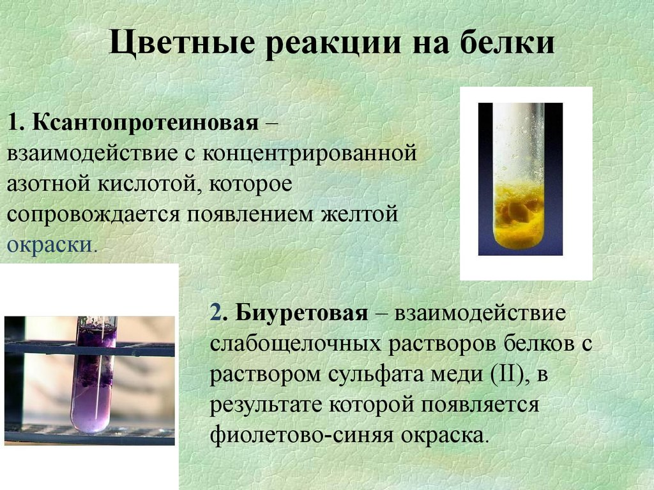
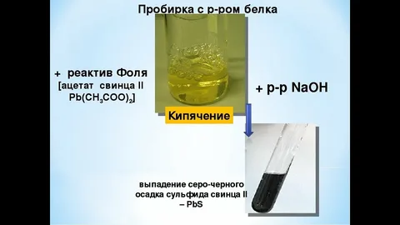
Цветные реакции
Таблица - Цветные реакции
Реакция | Номер про –бирки | Ход работы | Окраска растворов
Биуретовая | 1 | Раствор белка - 5 капель, 10 % раствор NаОН – 5 капель, 1 % раствор СиSО₄ - 5 капель
Ксанто-протеиновая | 2 | Раствор белка - 5 капель, НNО₃ (конц.) - 3 капли; осторожно нагревают
Фоля | 3 | Раствор белка - 10 капель, 5 % раствор (СН₃СОО)₂Рb - 5 капель 30 % раствор NaОН -10 капель, ;нагревают до кипения
Вывод о содержании аминокислот в растворе

Slide 14
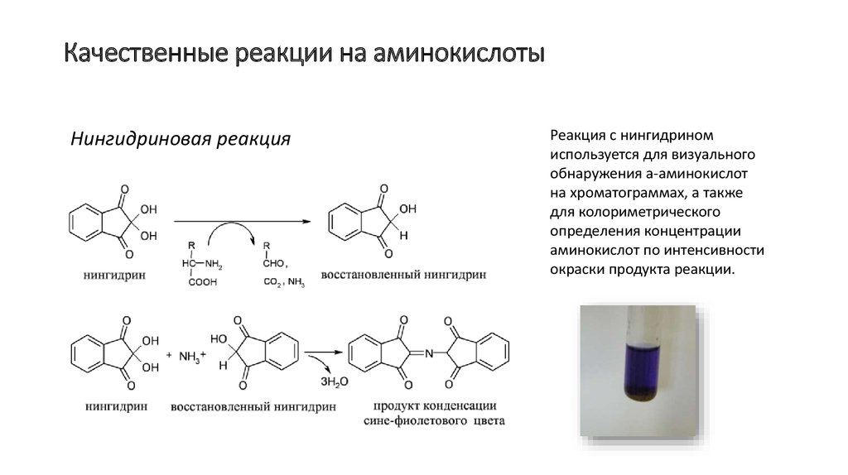
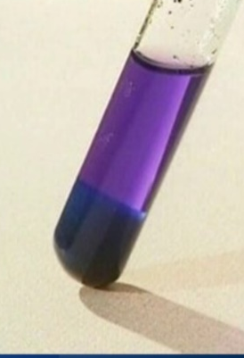
Цветные реакции

Slide 15

4 Ферменты
Раздел биохимии, который изучает белки ферменты называется ЭНЗИМОЛОГИЕЙ.
Ферменты были открыты в процессе изучения механизмов брожения, этим и объясняется происхождение их названия (от лат. fermentum — закваска, enzyme — в дрожжах).
Энзимы – это специализированные белки, которые являются биологическими катализаторами и обладают нативной - третичной конформацией.
Модель фермента нуклеозидфосфорилазы

Slide 16
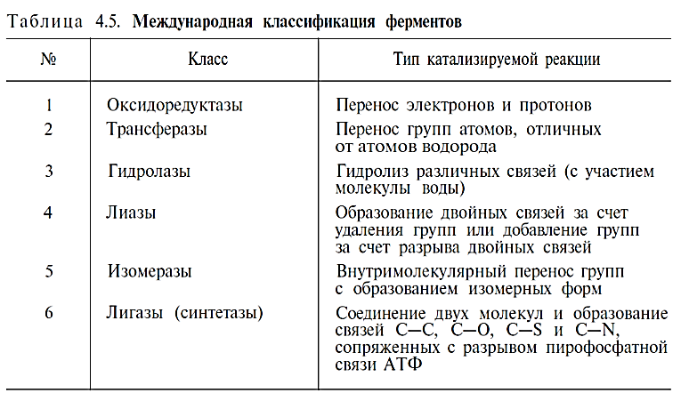
Классификация ферментов. Классы
Таблица 1 – Международная классификация ферментов

Slide 17
Классификация ферментов. Номенклатура
Шифр каждого фермента содержит четыре числа и составляется следующим образом:
• первое число указывает, к какому из шести классов принадлежит тот или иной фермент;
• второе число обозначает подкласс;
• третье число обозначает подподкласс;
• четвертое число обозначает порядковый номер фермента в данном классе.

Slide 18
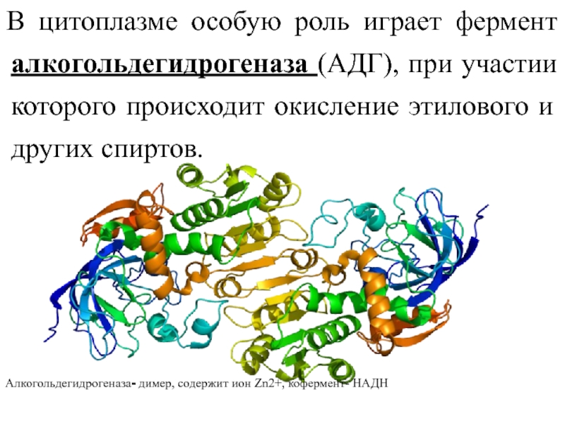
Оксидоредуктазы
Эти ферменты катализируют ОВР.
Всего класс оксидоредуктаз содержит 17 подклассов.
фермент алкогольдегидрогеназа окисляет спирт в уксусный альдегид - 1.1.1.1
.
Рисунок –Алкагольдегидрогеназа

Slide 19
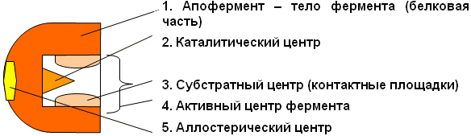
Строение ферментов
Ферменты - глобулярные белки с третичной или четвертичной структурой
Апофермент + кофактор (простетическая группа)
= холофермент

Slide 20
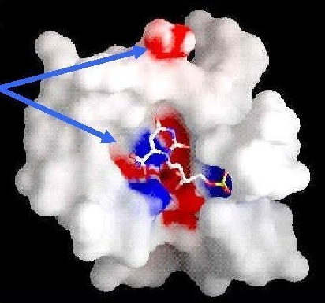
Активный центр
Активный центр — это особая часть молекулы фермента, определяющая её специфичность и каталитическую активность.
Фермент может иметь несколько активных центров

Slide 21
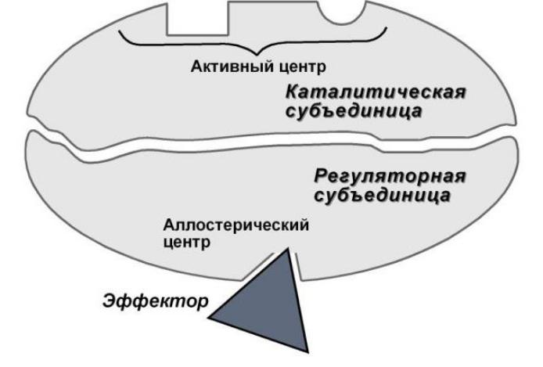
Аллостерический центр
Аллостерический центр - это участок молекулы фермента вне его активного центра, который обратимо связывается с веществом – эффектором (активатором или ингибитором).
Такое связывание приводит к изменению конформации молекулы фермента и его активности.

Slide 22
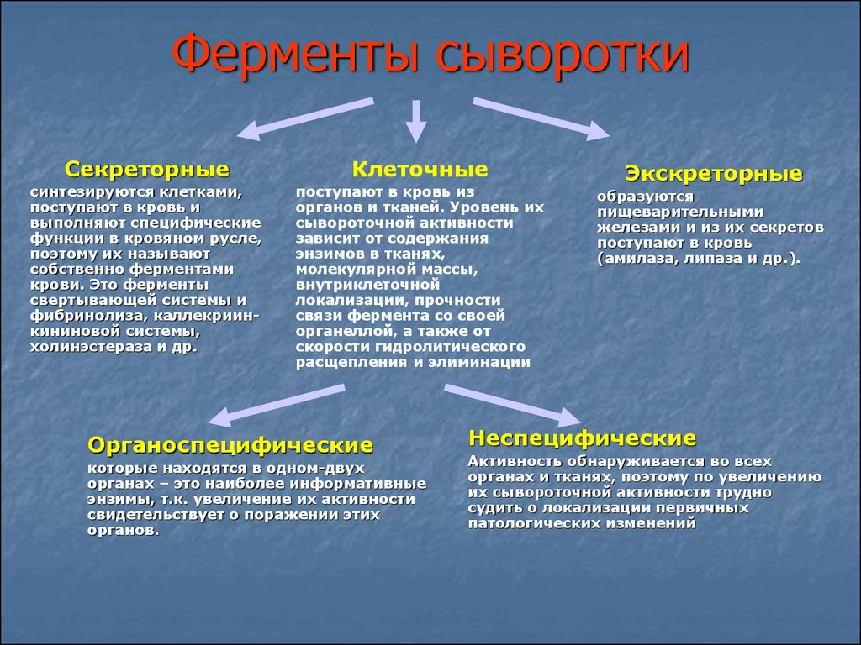
6 Энзимодиагностика

Slide 23
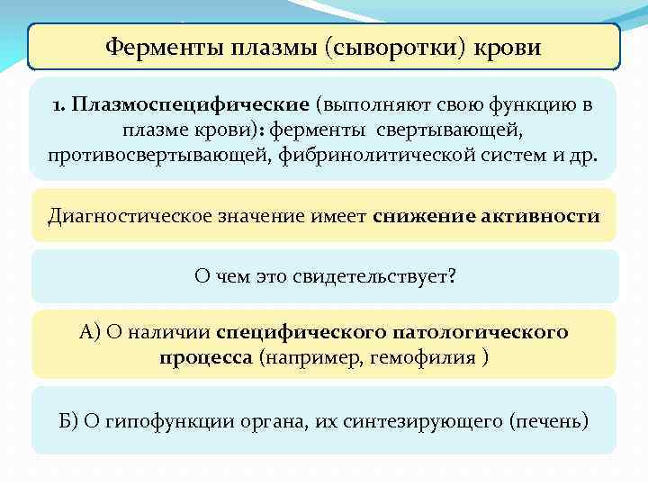

Slide 24
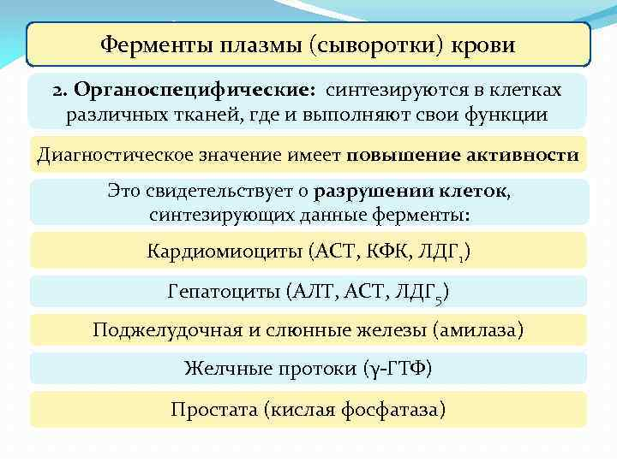

Slide 25
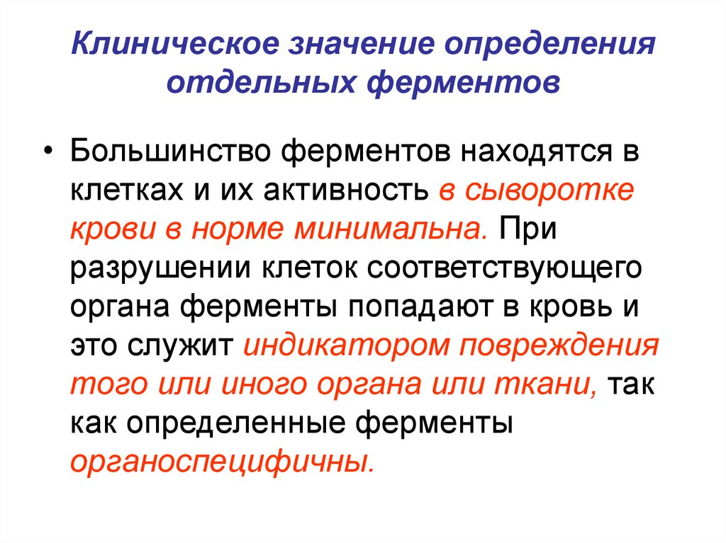
6 Энзимодиагностика

Slide 26
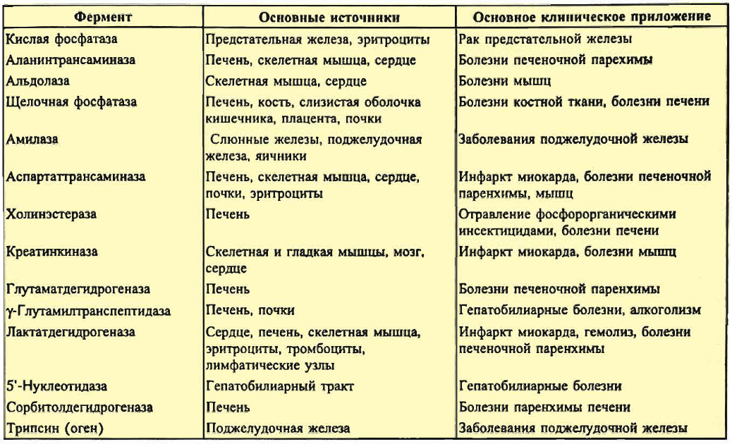
Ферменты, используемые в энзимодиагностике

Slide 27
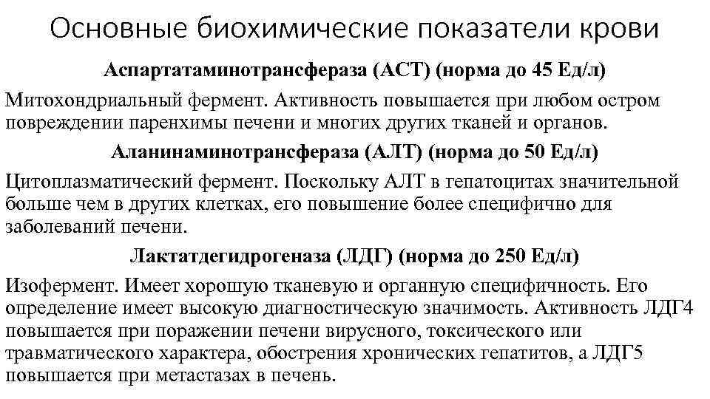
6 Энзимодиагностика

Slide 28
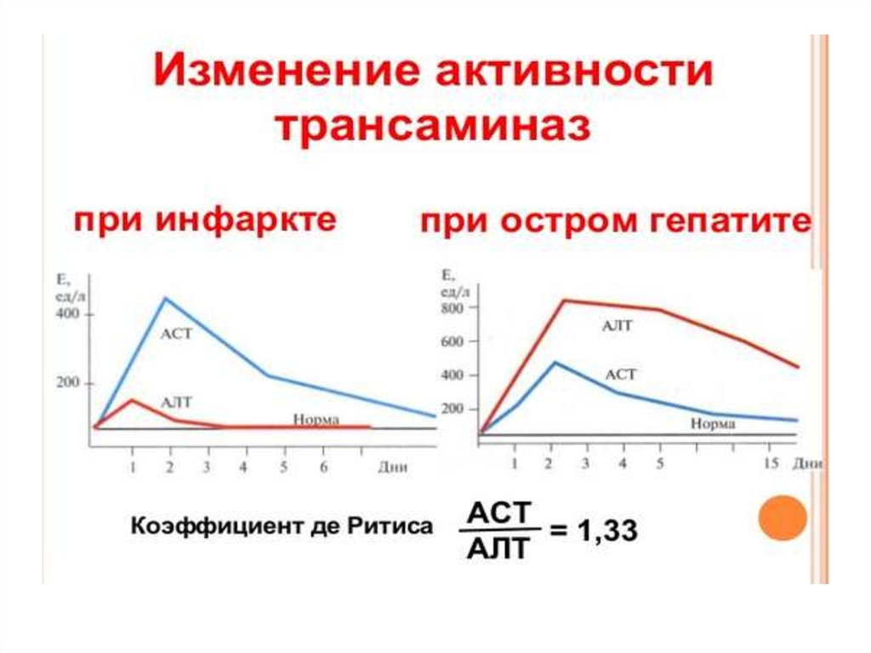

Slide 29
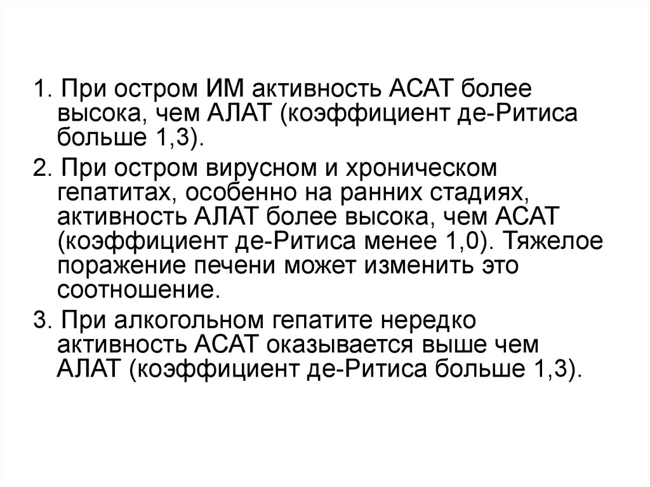

Slide 30
Спасибо за внимание!

